Slide 1

实验3

Slide 2
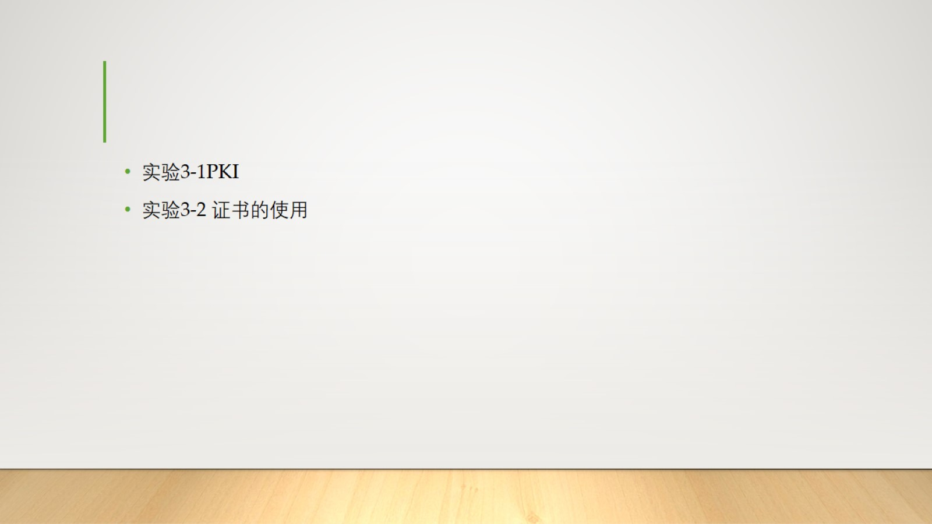

Slide 3

实验3-3 PKI的使用

Slide 4
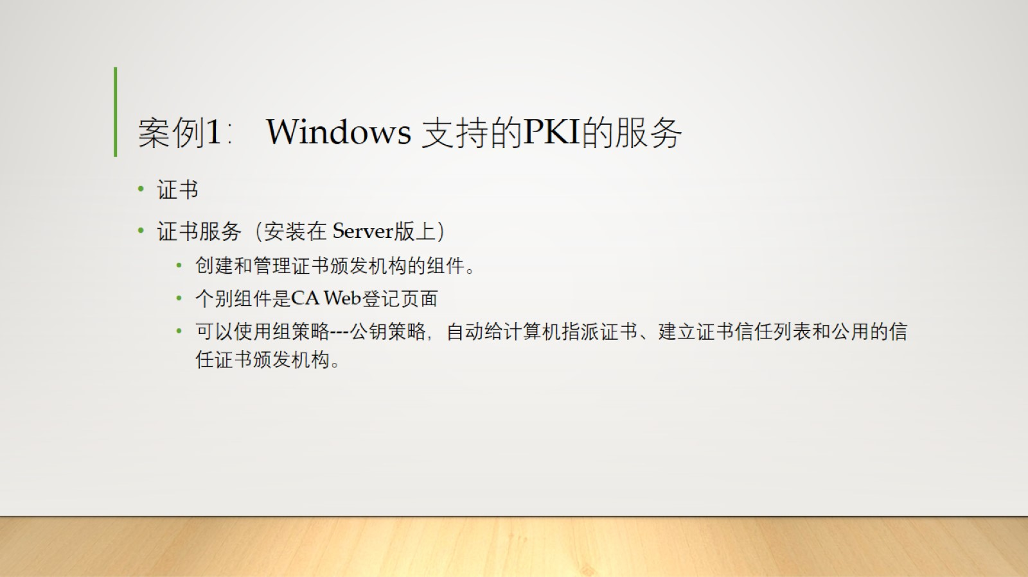
案例1： Windows 支持的PKI的服务

Slide 5
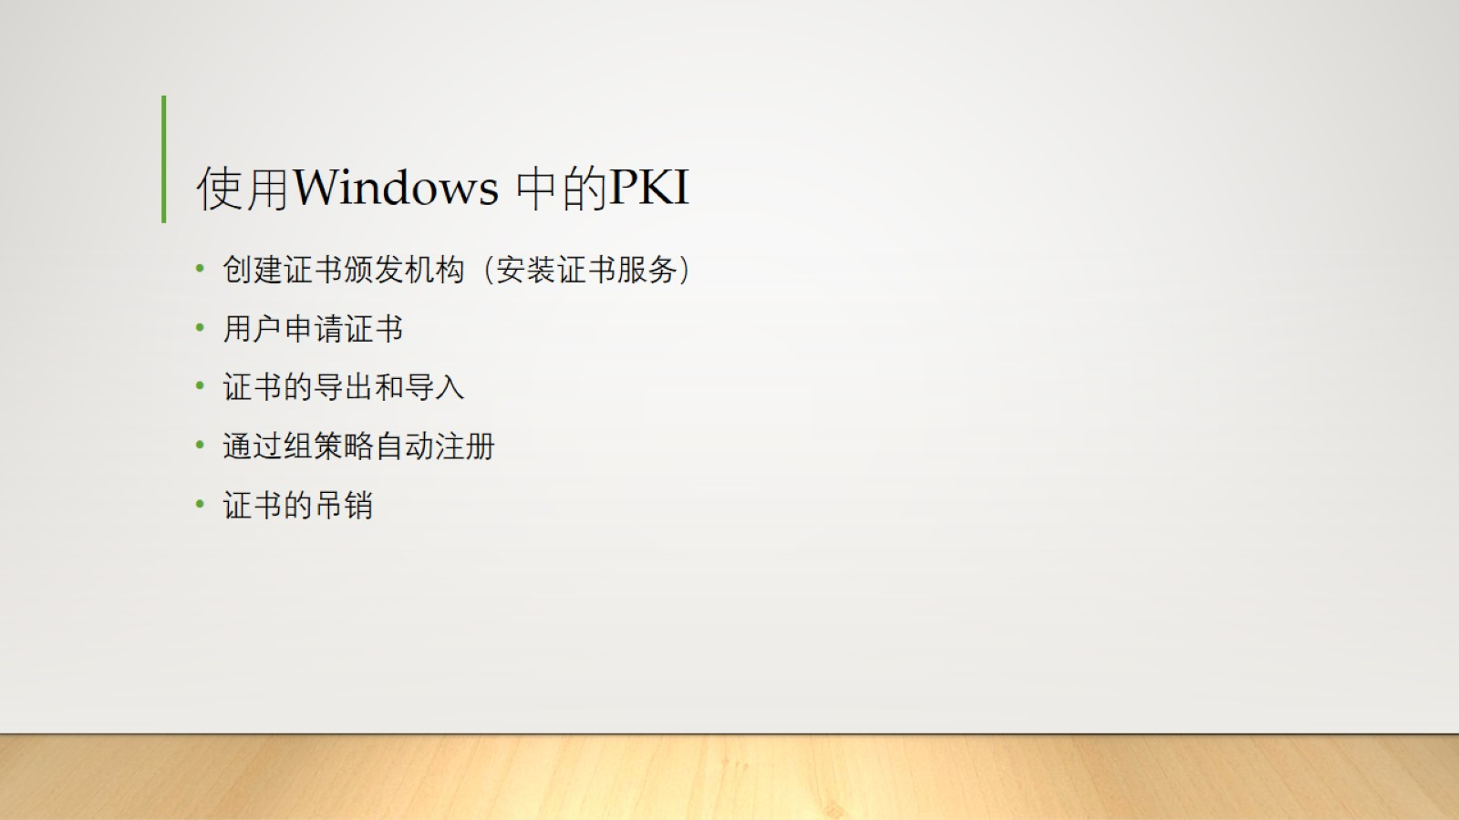
使用Windows 中的PKI

Slide 6
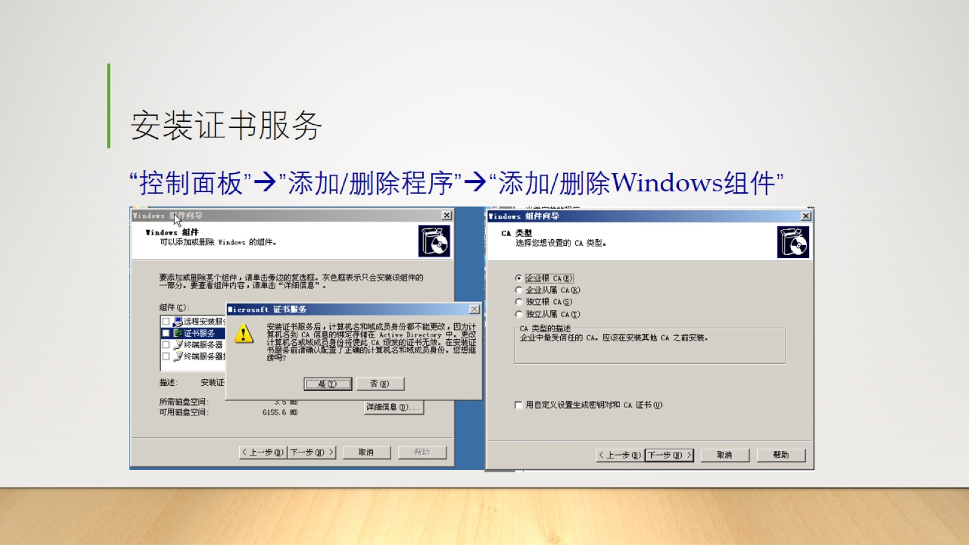
安装证书服务

Slide 7
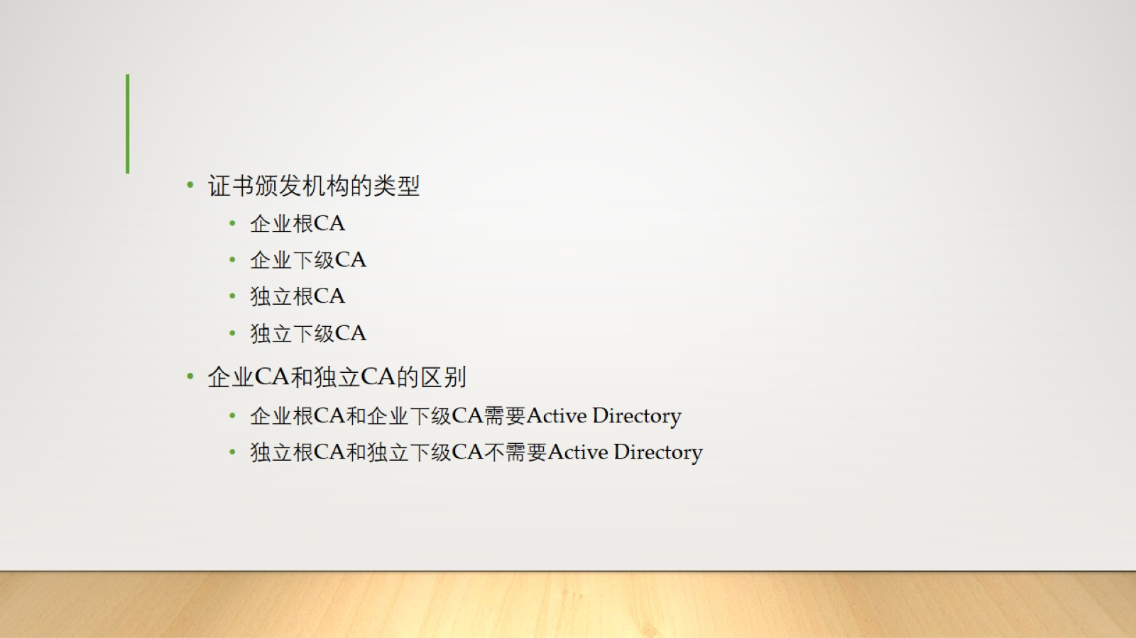

Slide 8
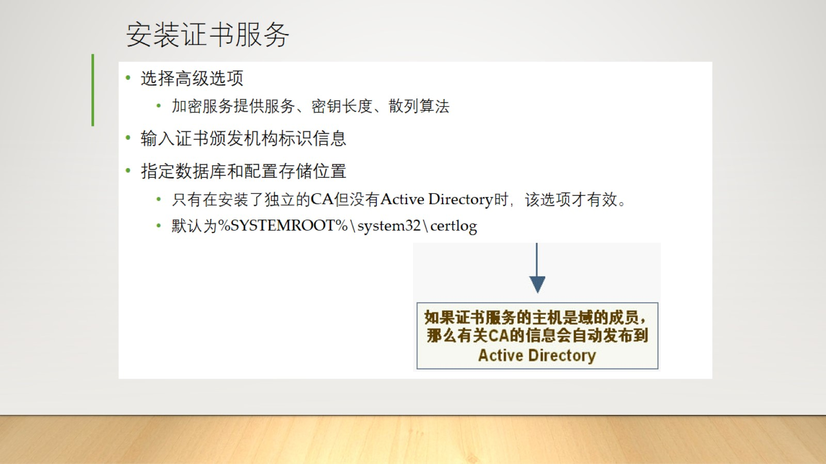
安装证书服务

Slide 9
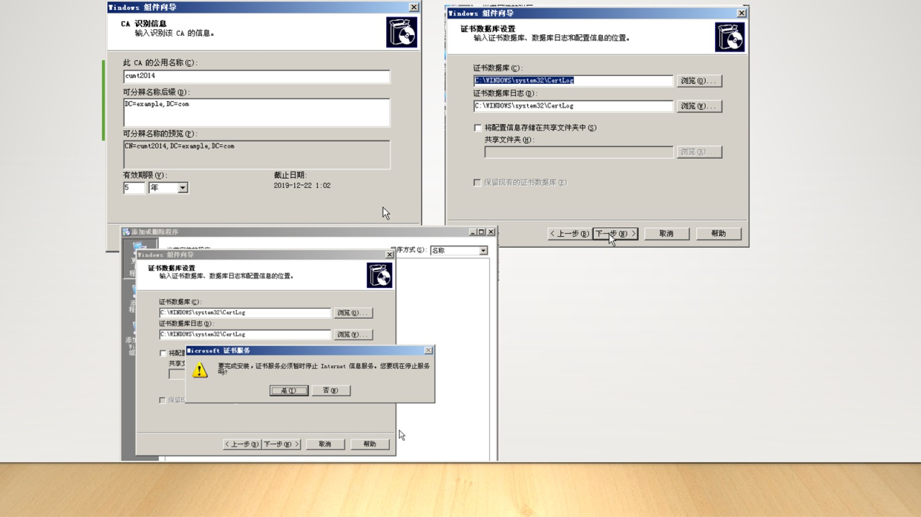

Slide 10
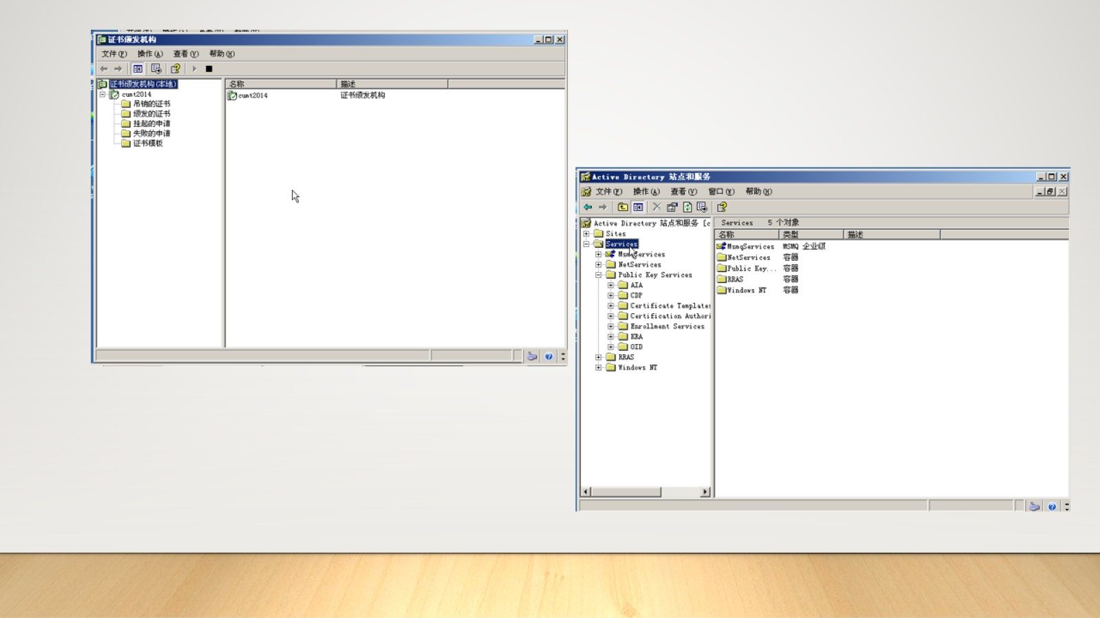

Slide 11
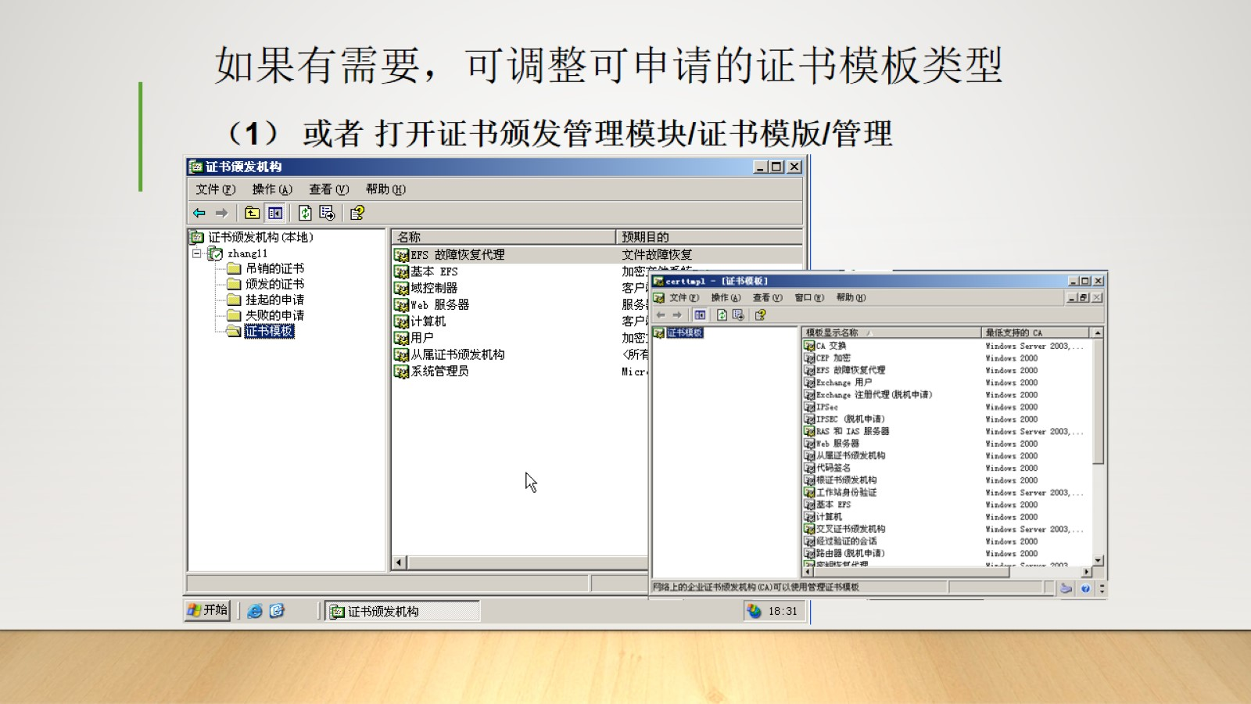

Slide 12
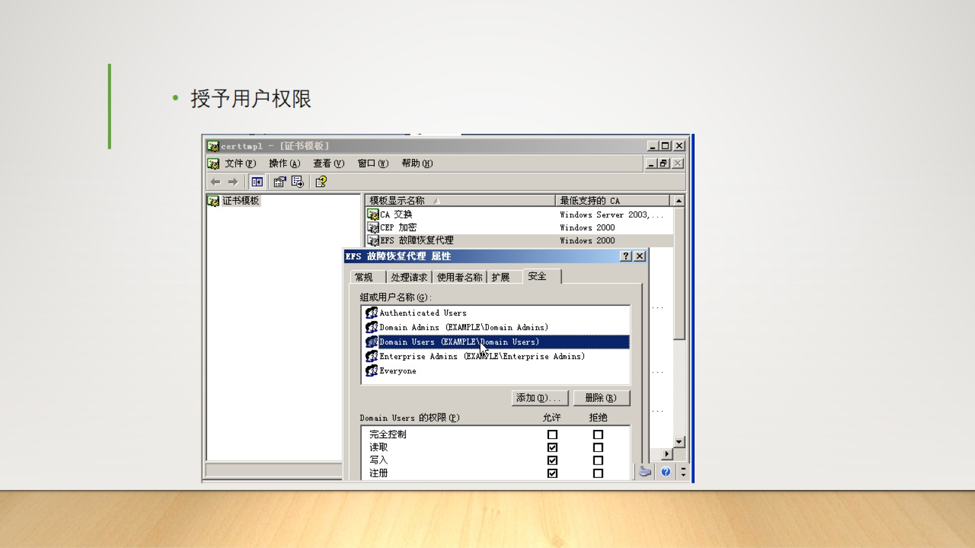

Slide 13
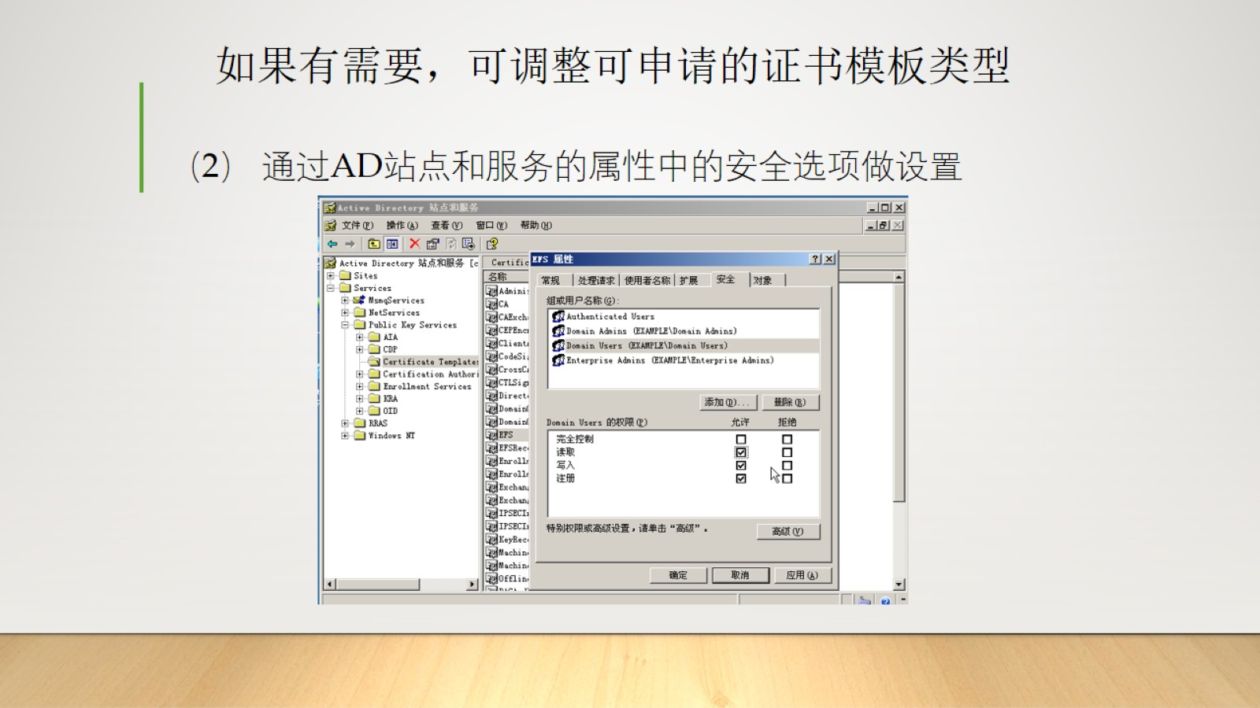
（2） 通过AD站点和服务的属性中的安全选项做设置

Slide 14
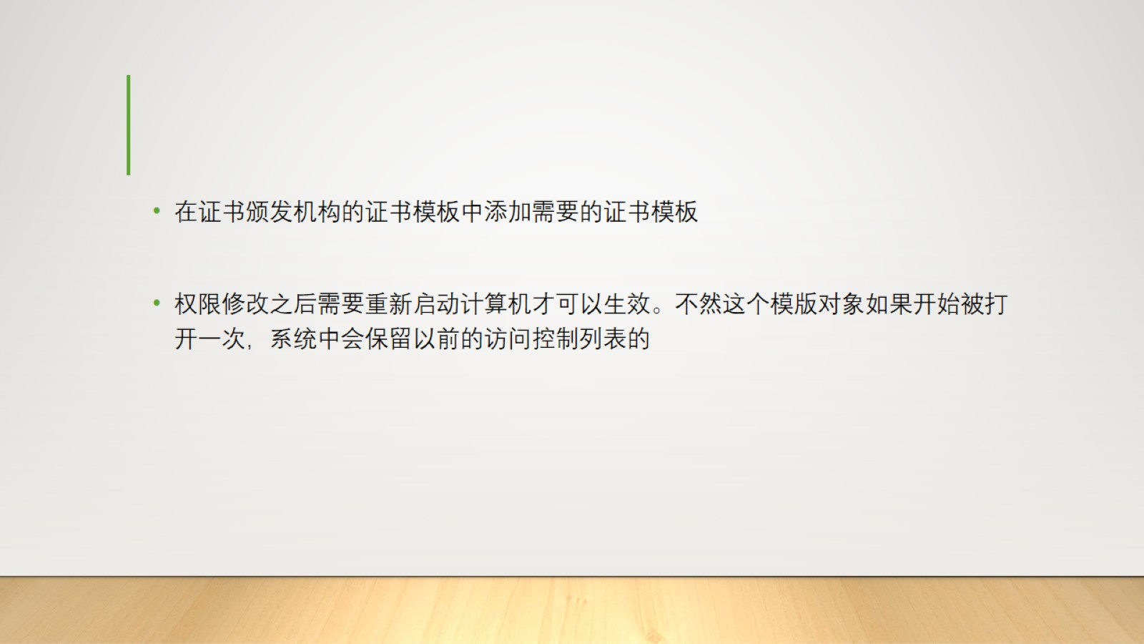

Slide 15
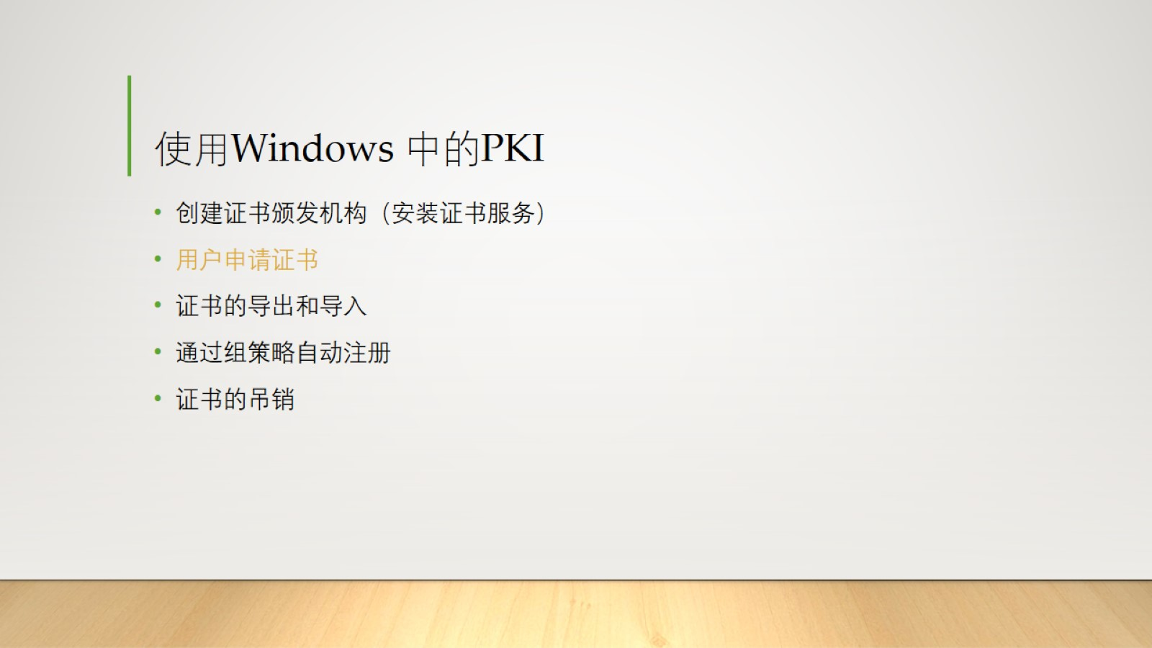
使用Windows 中的PKI

Slide 16
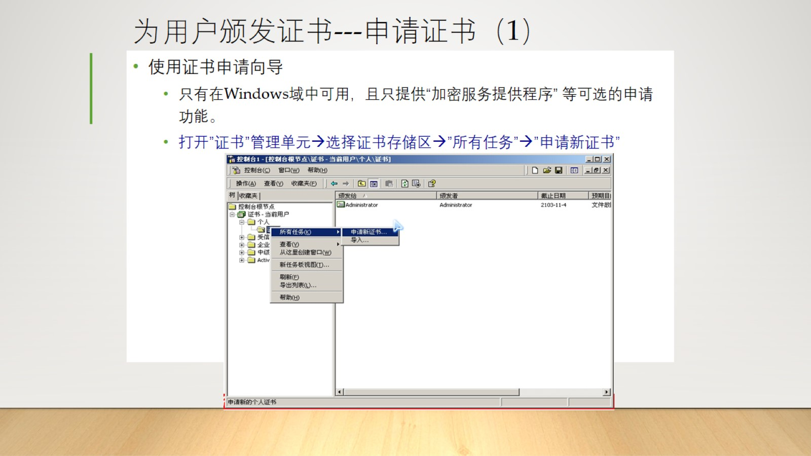
为用户颁发证书---申请证书（1）

Slide 17
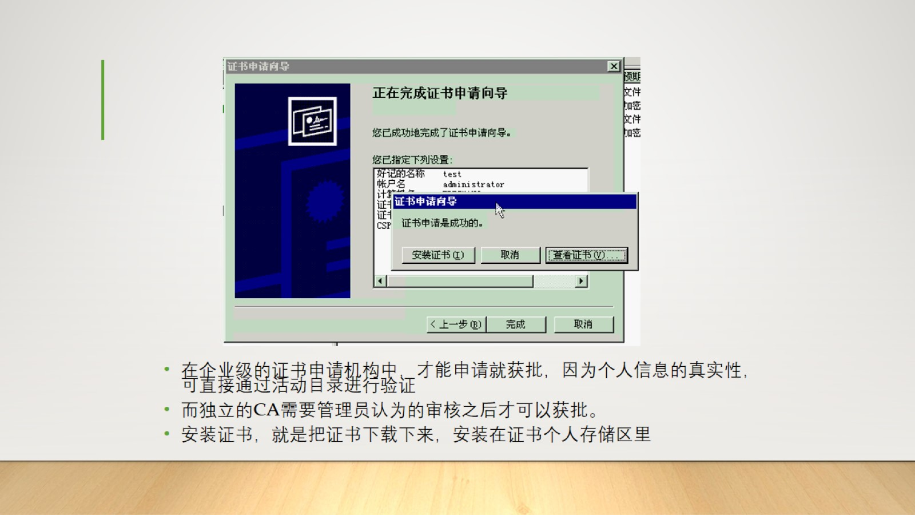

Slide 18
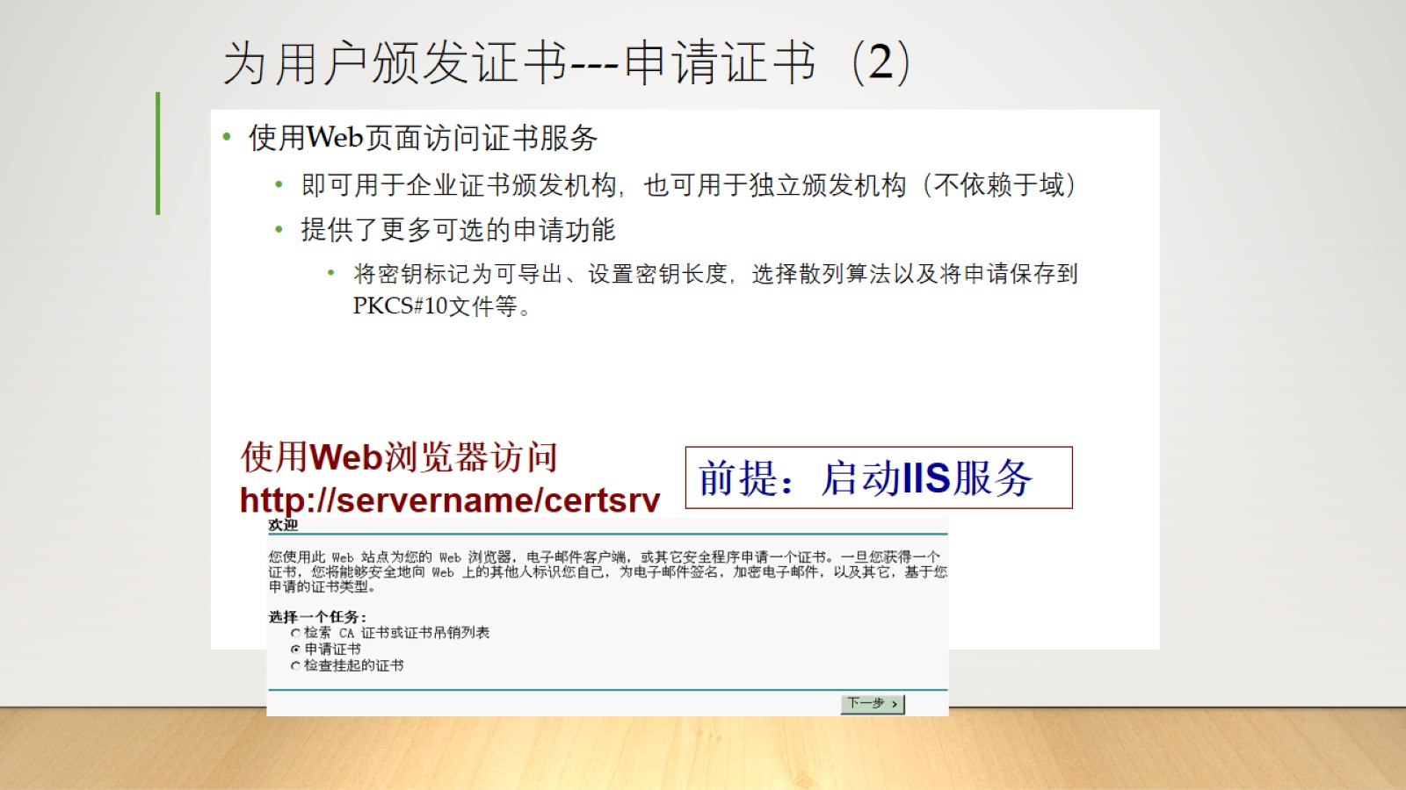
为用户颁发证书---申请证书（2）

Slide 19
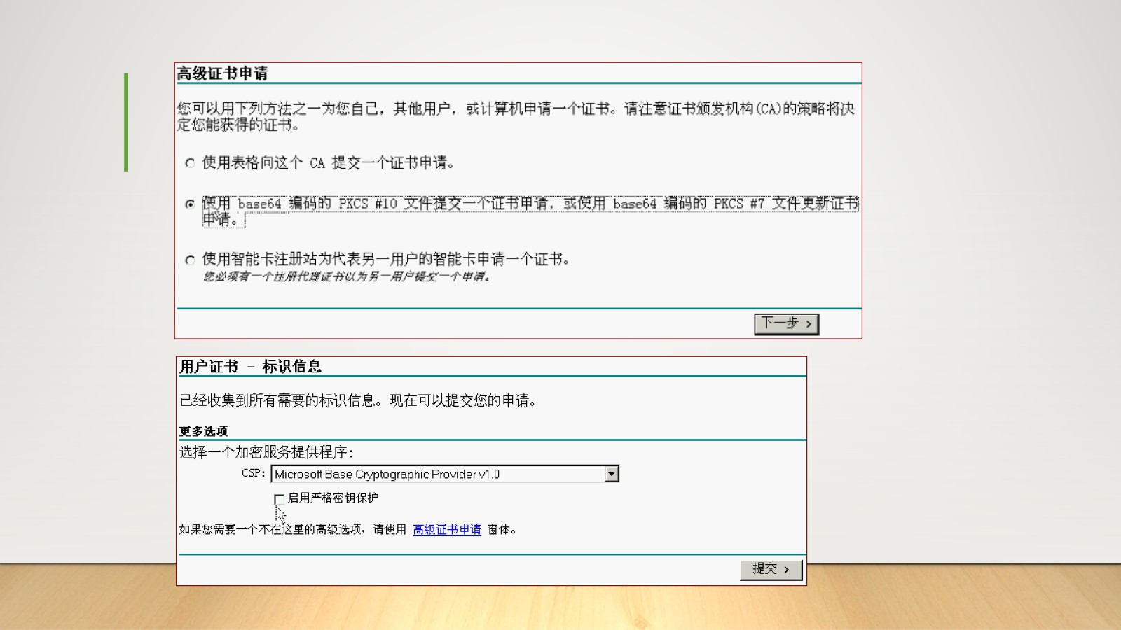

Slide 20
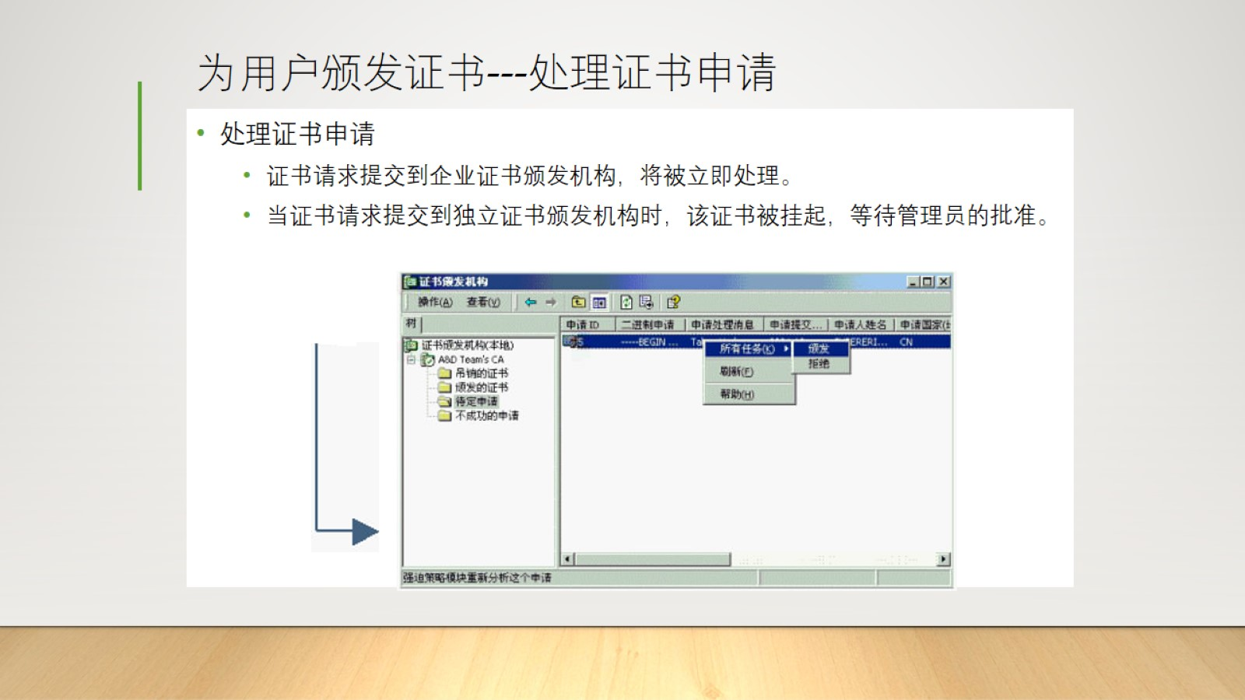
为用户颁发证书---处理证书申请

Slide 21
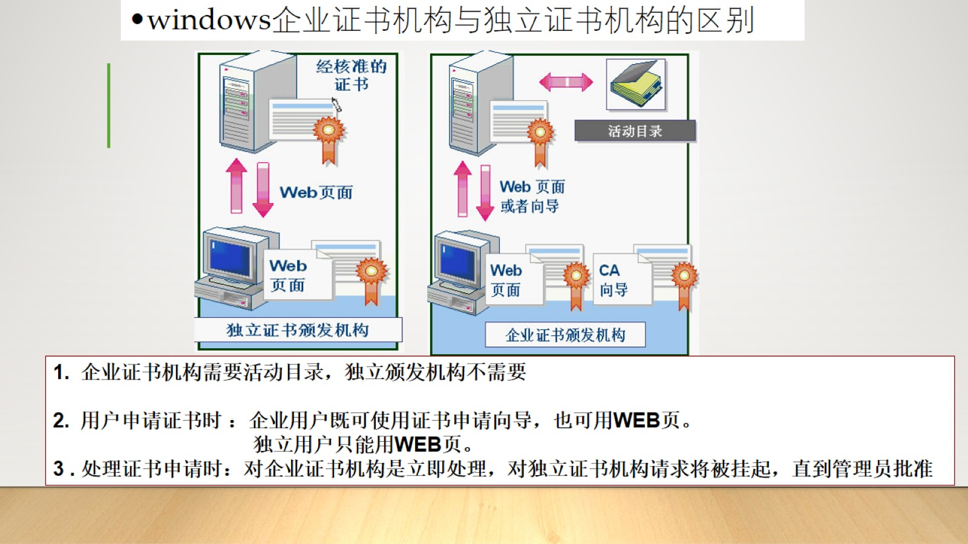
windows企业证书机构与独立证书机构的区别

Slide 22
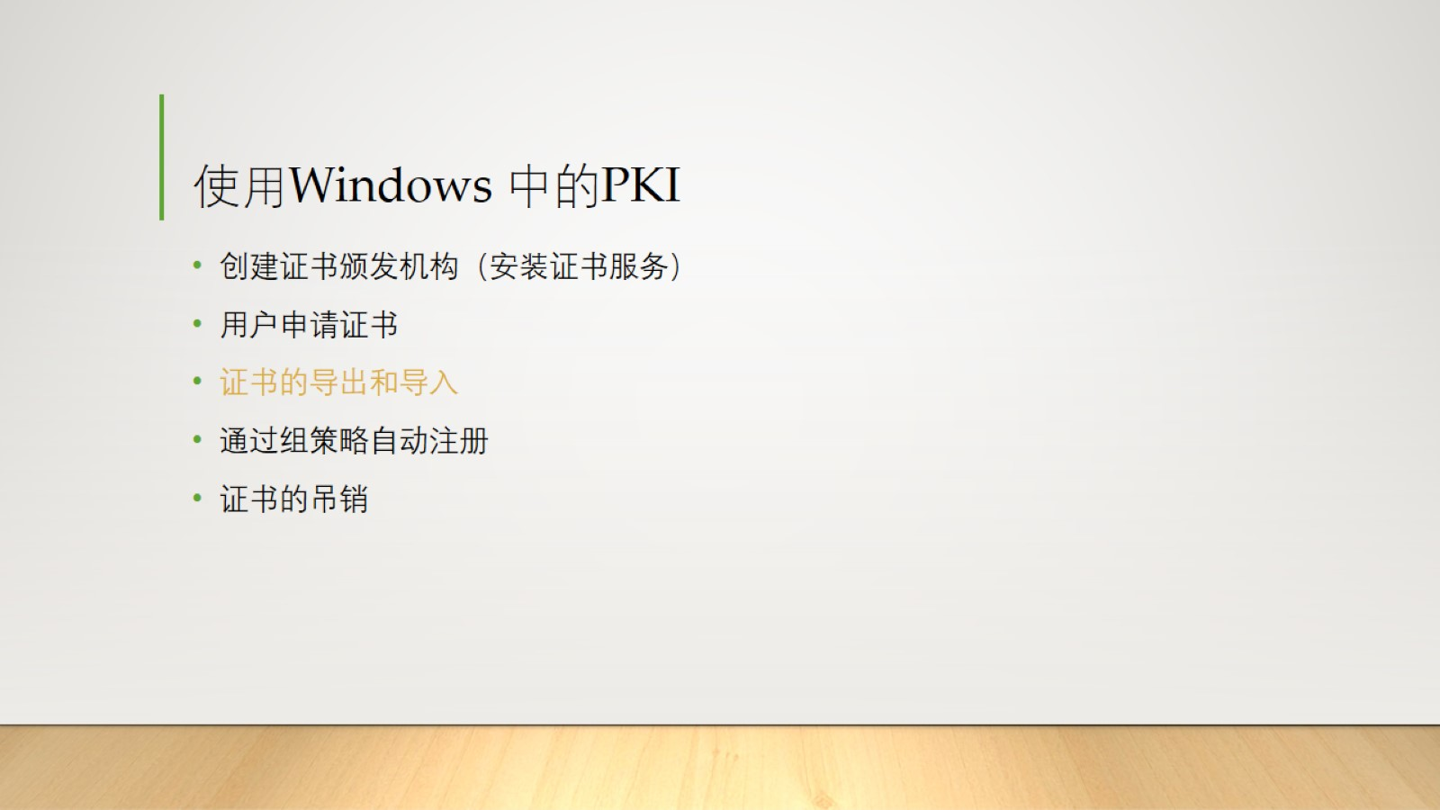
使用Windows 中的PKI

Slide 23
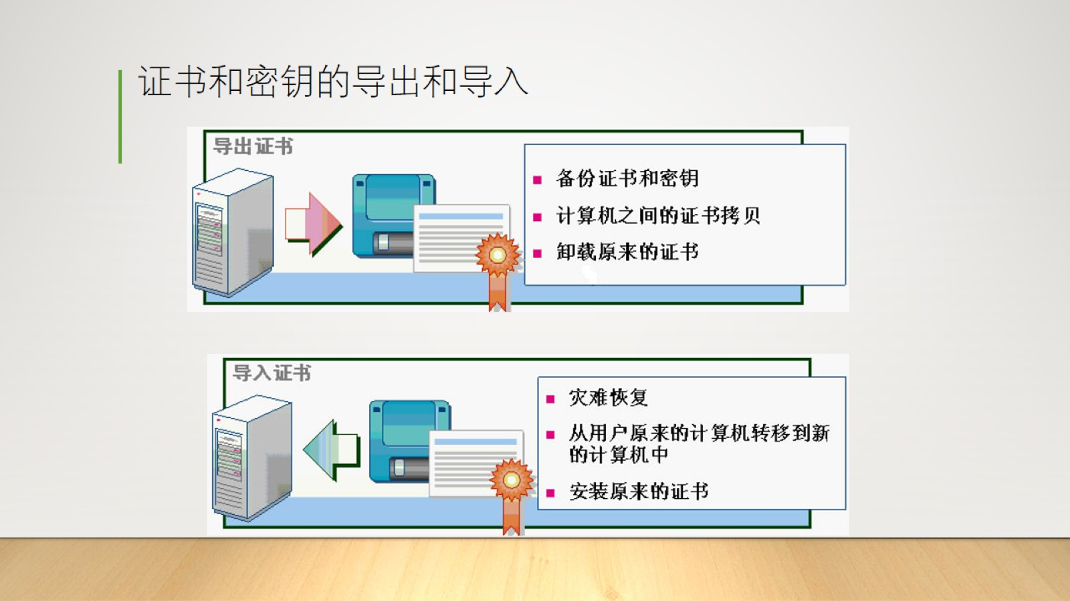
证书和密钥的导出和导入

Slide 24
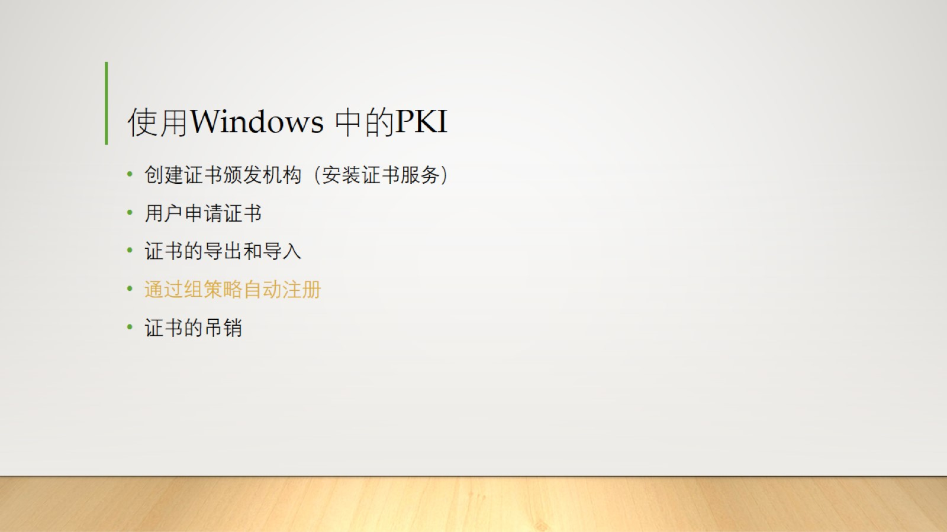
使用Windows 中的PKI

Slide 25
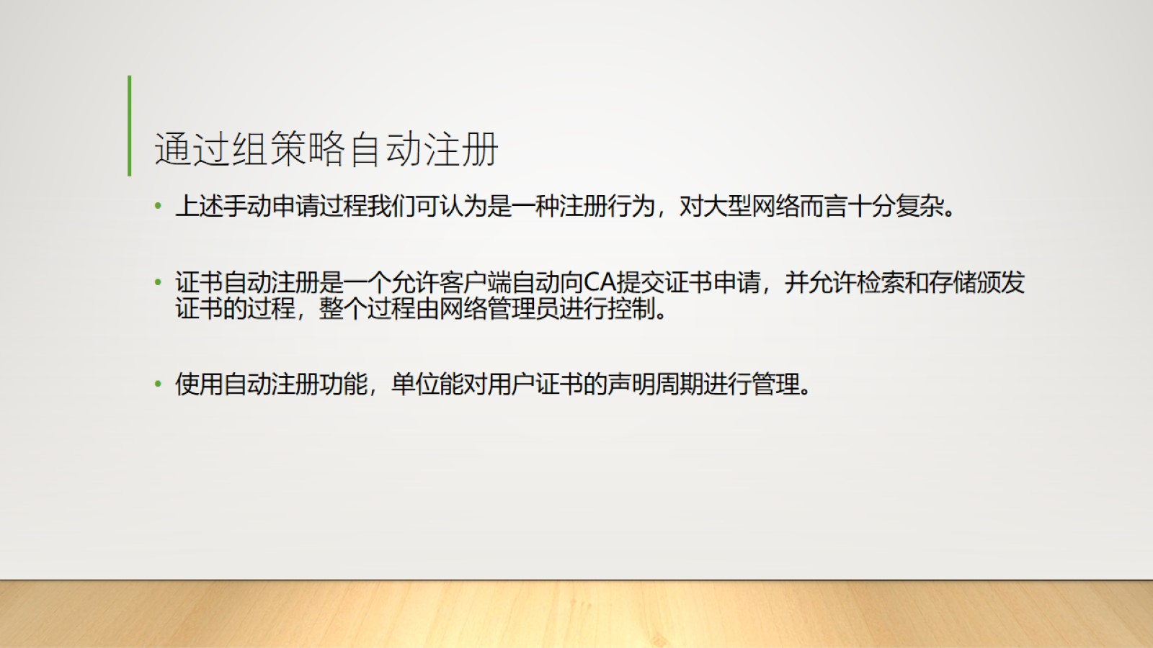
通过组策略自动注册

Slide 26
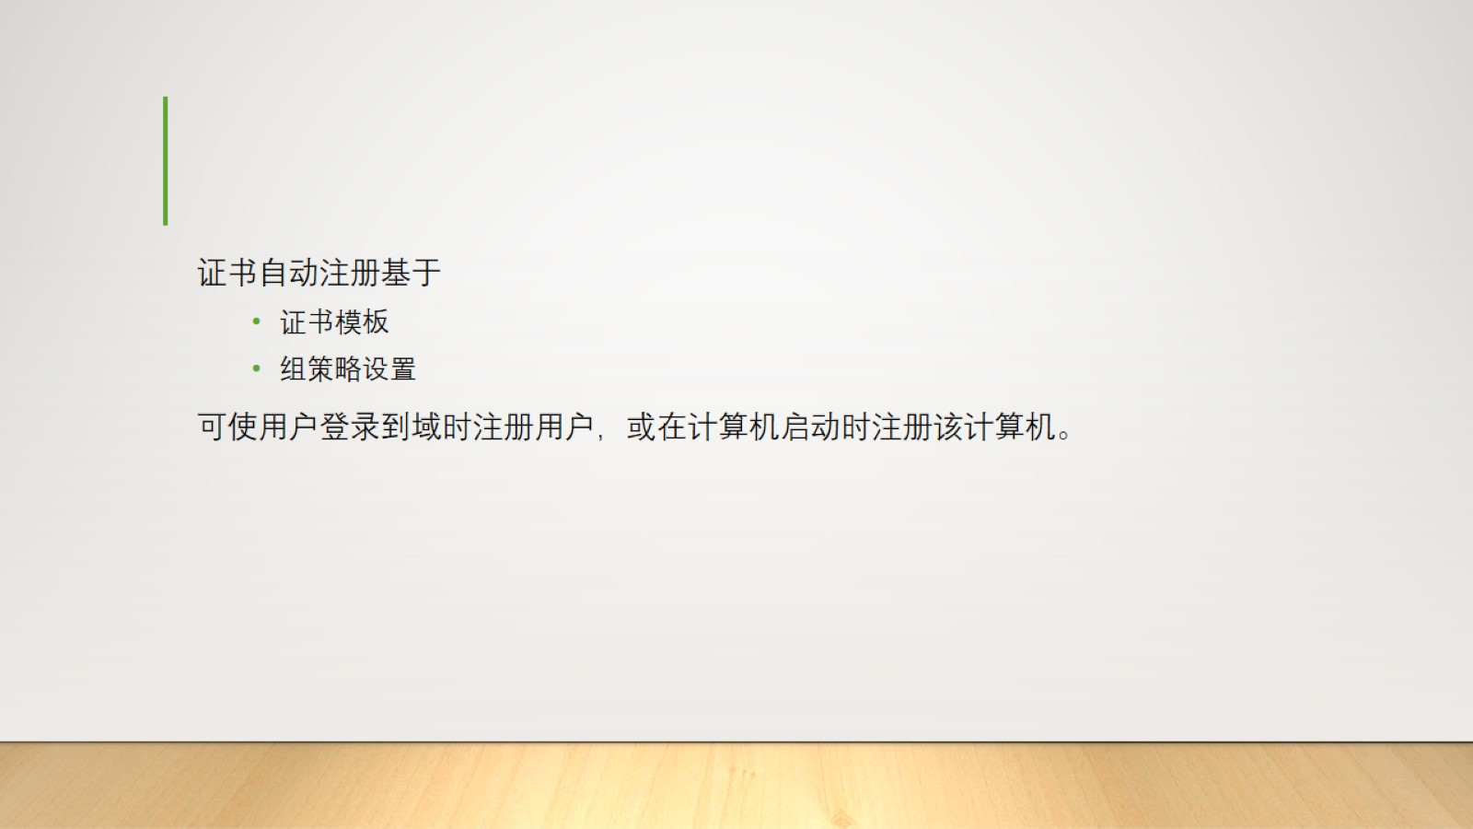

Slide 27
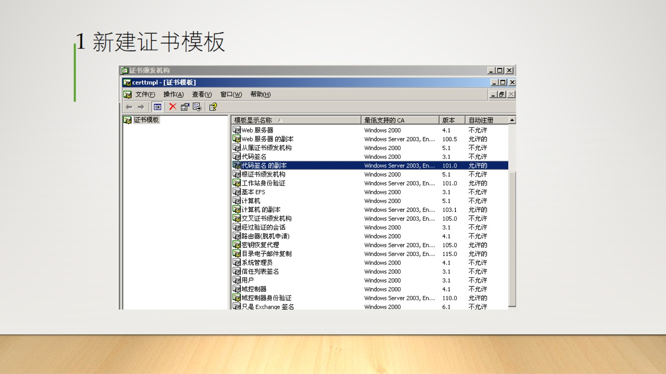
1 新建证书模板

Slide 28
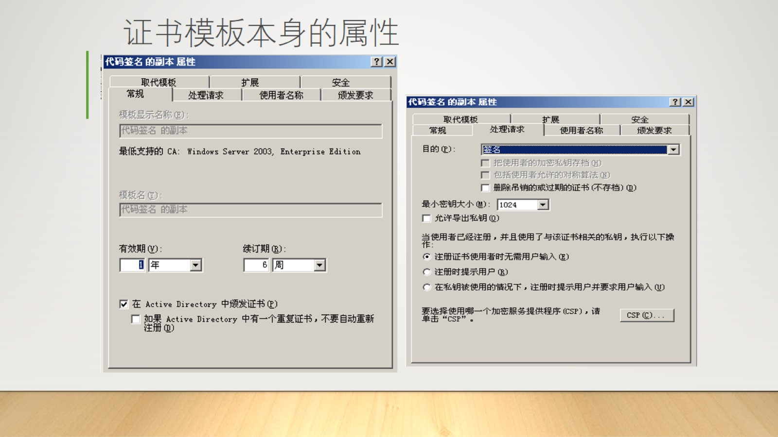

Slide 29
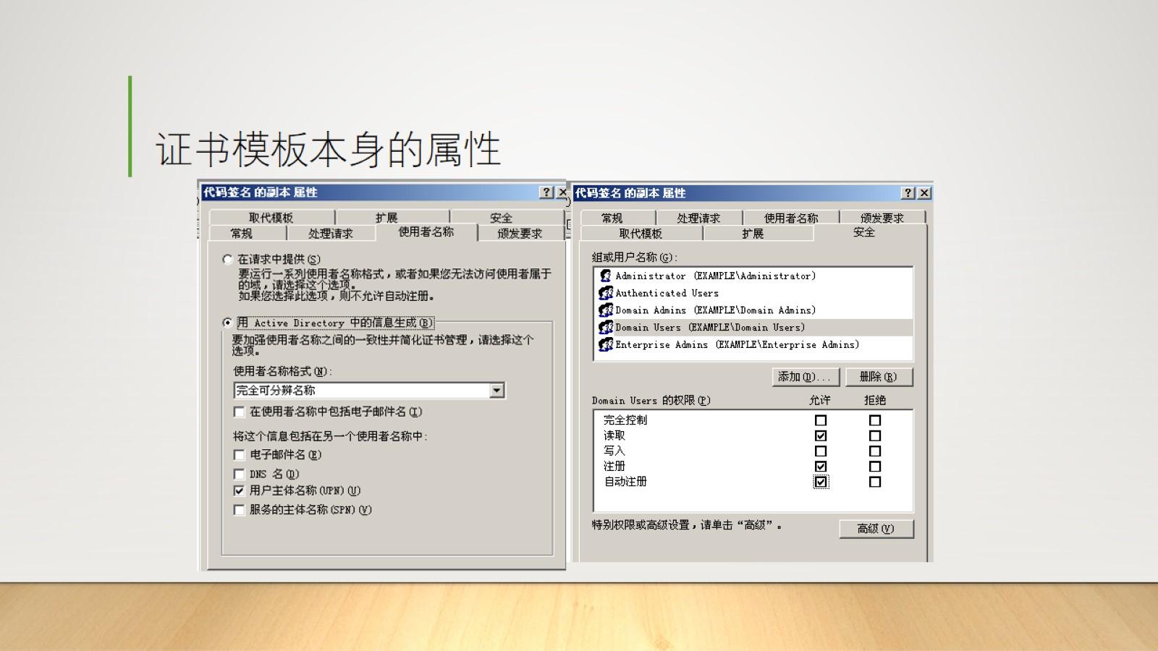
证书模板本身的属性

Slide 30
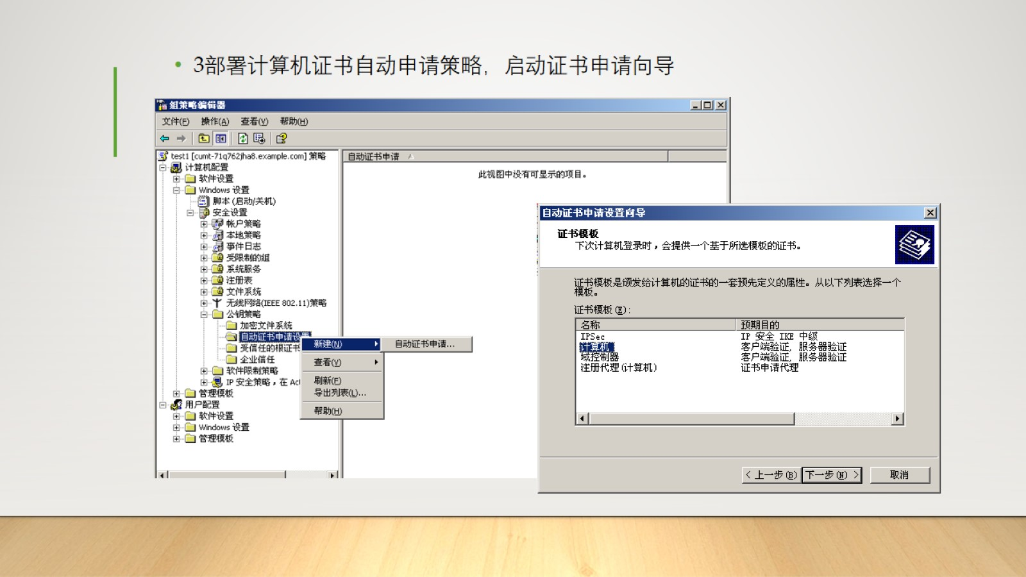

Slide 31
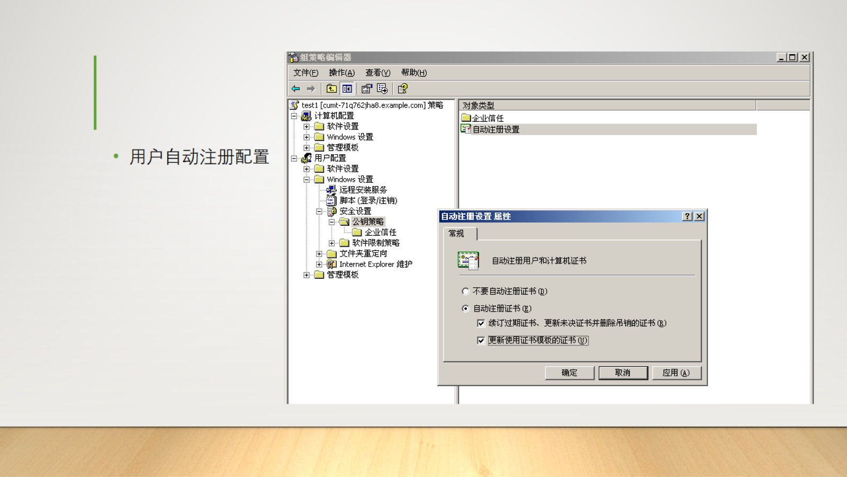

Slide 32
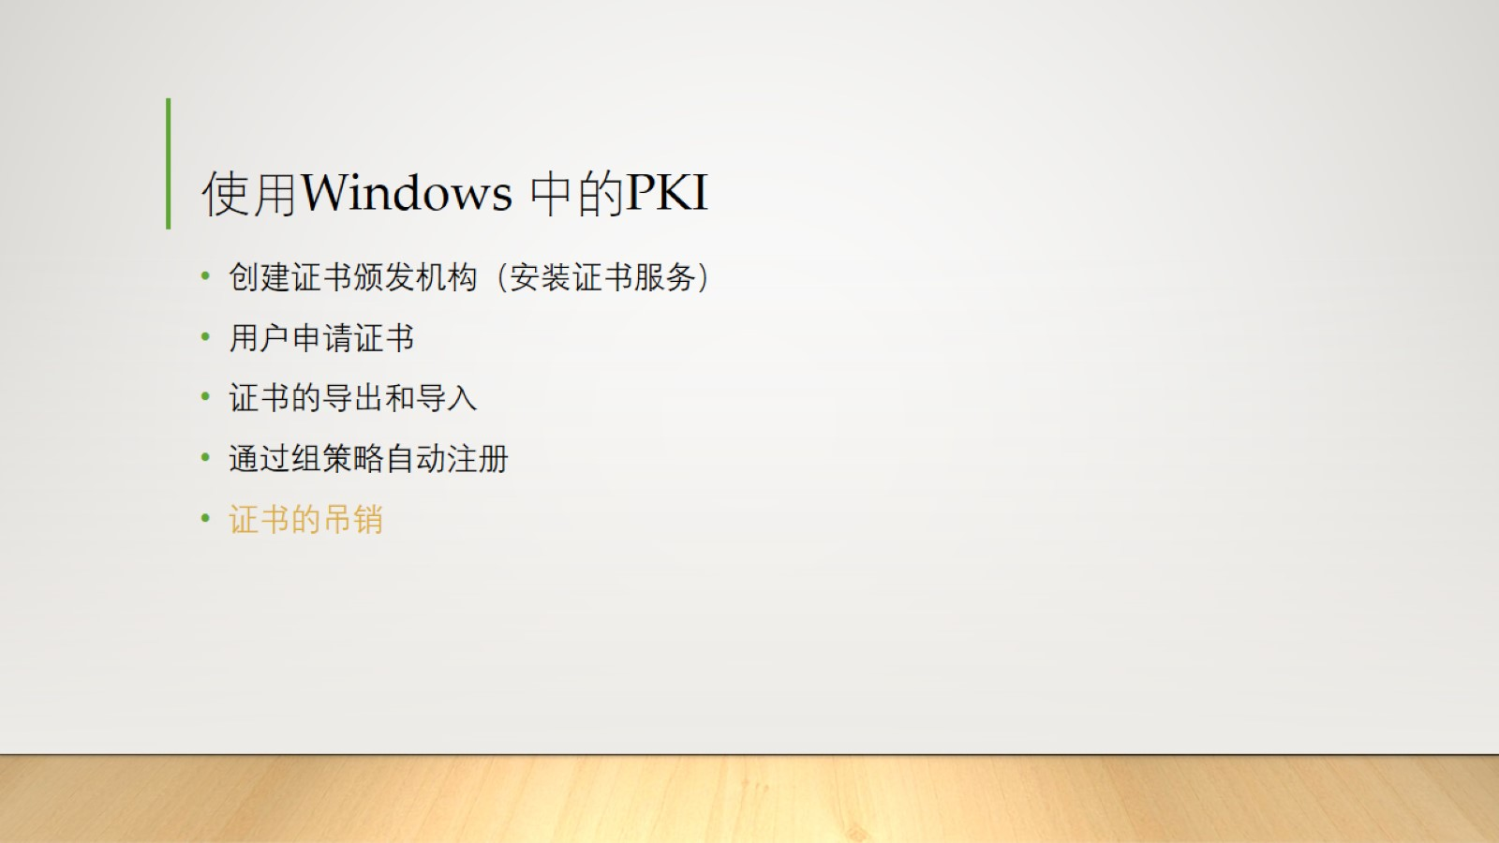
使用Windows 中的PKI

Slide 33
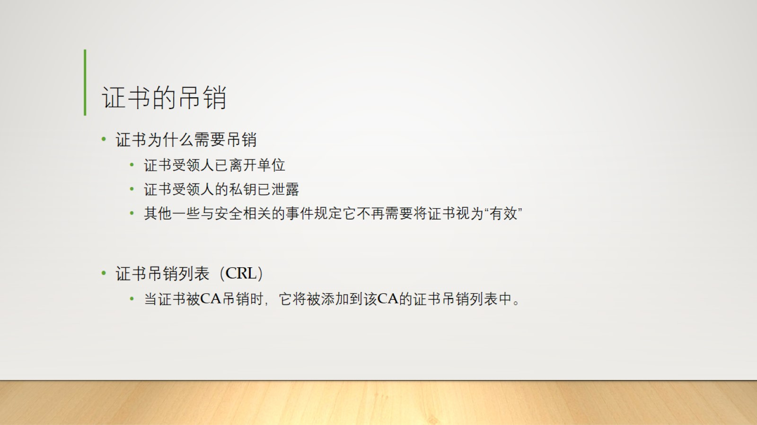
证书的吊销

Slide 34
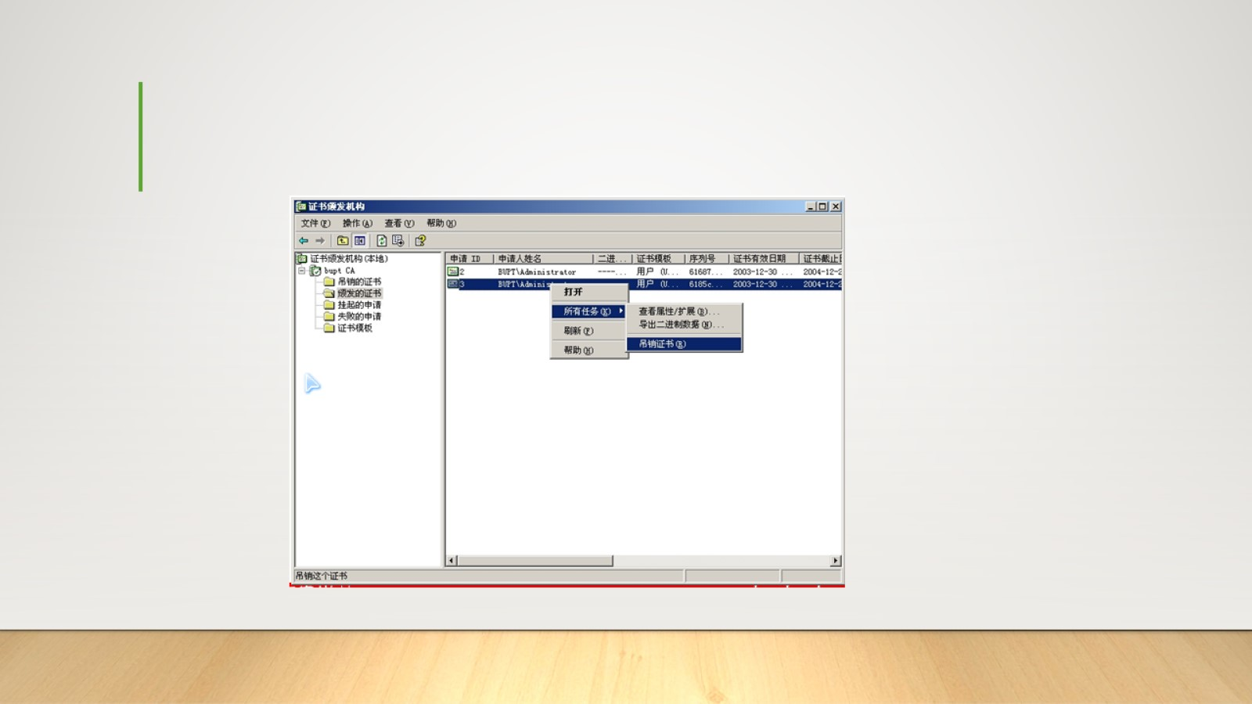

Slide 35
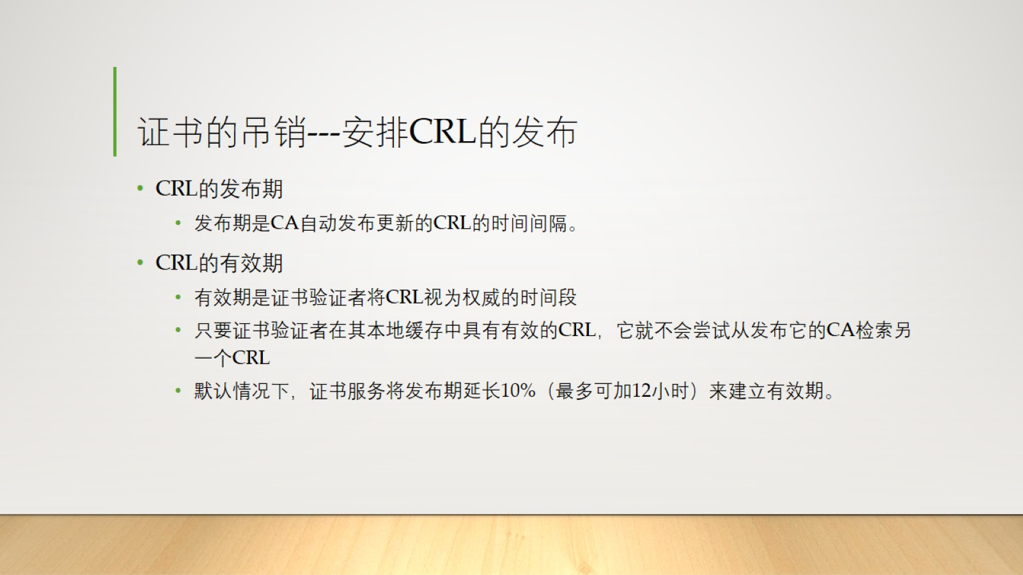
证书的吊销---安排CRL的发布

Slide 36
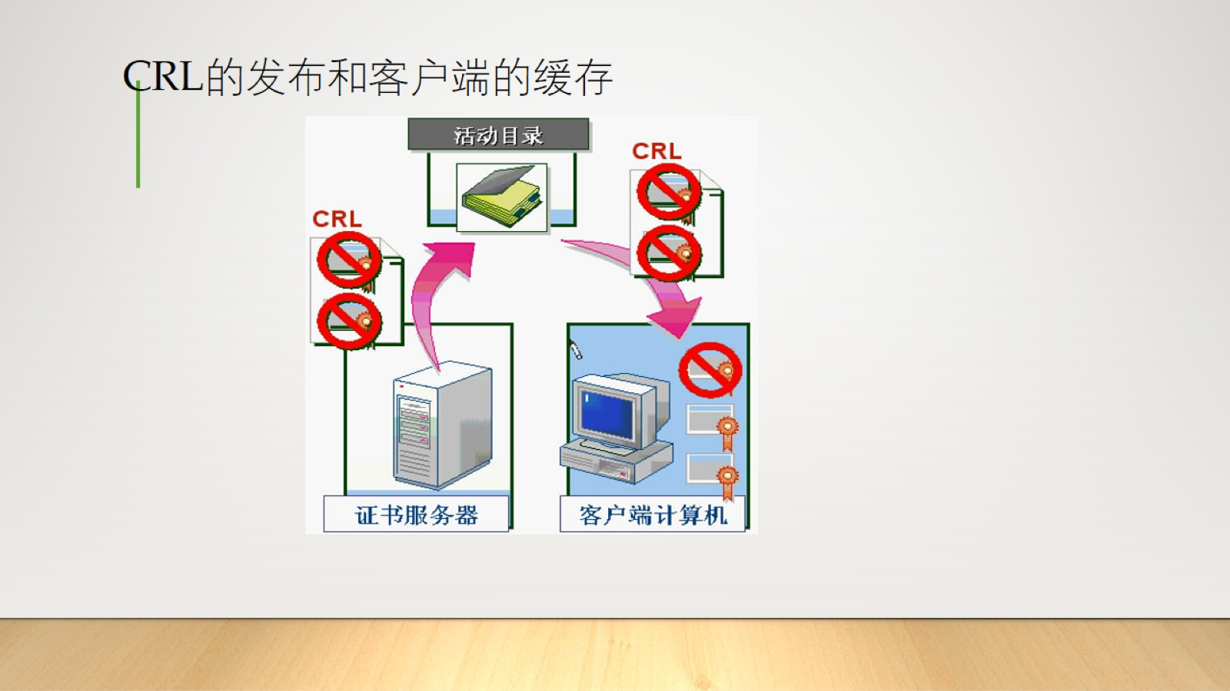
CRL的发布和客户端的缓存

Slide 37
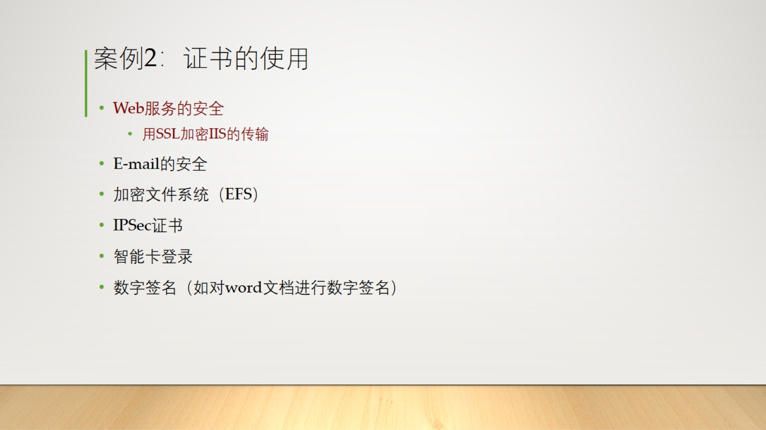
案例2：证书的使用

Slide 38
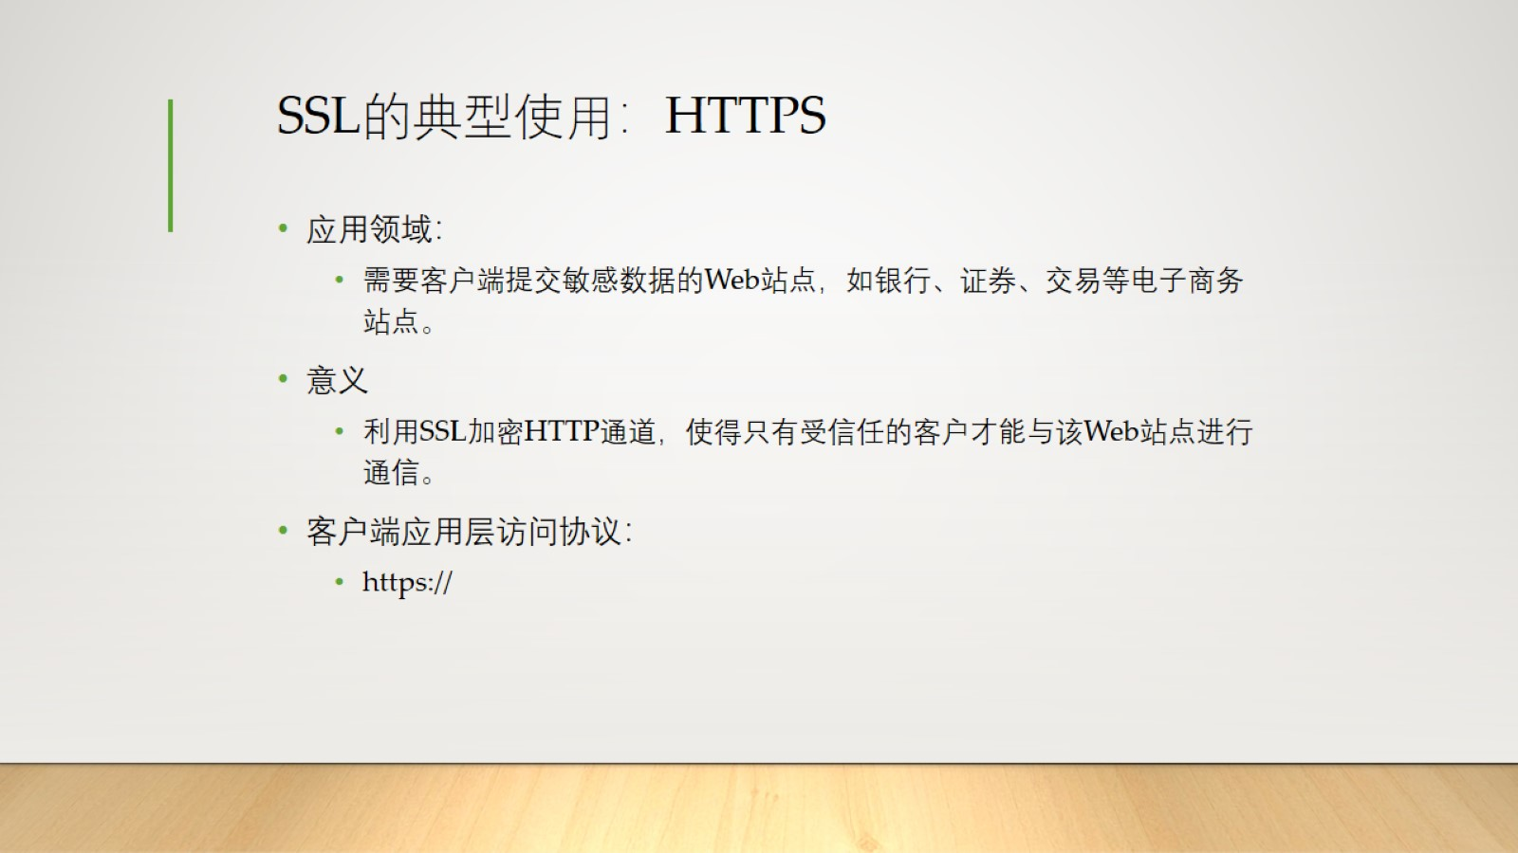
SSL的典型使用：HTTPS

Slide 39
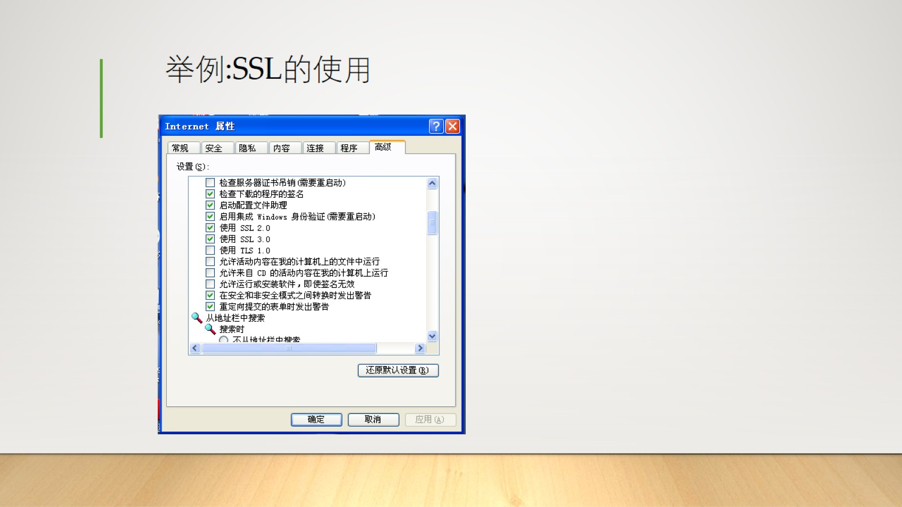
举例:SSL的使用

Slide 40
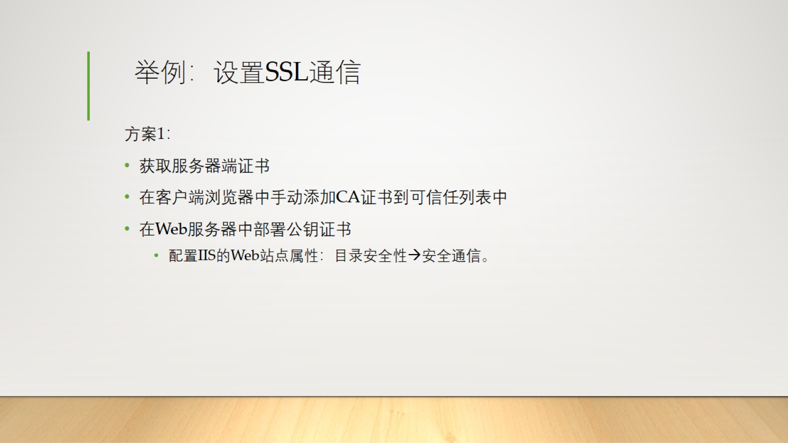
举例：设置SSL通信

Slide 41
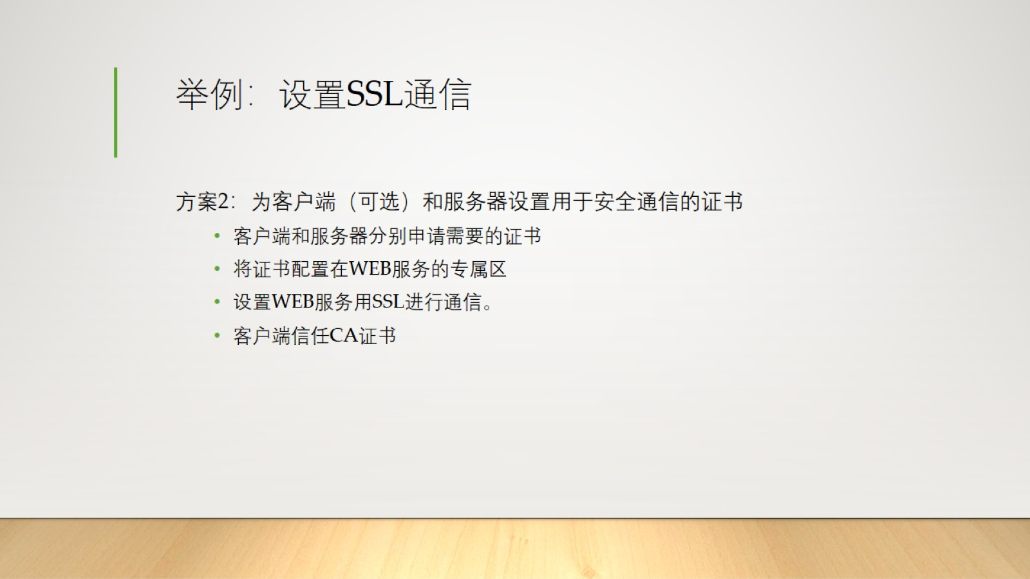
举例：设置SSL通信

Slide 42
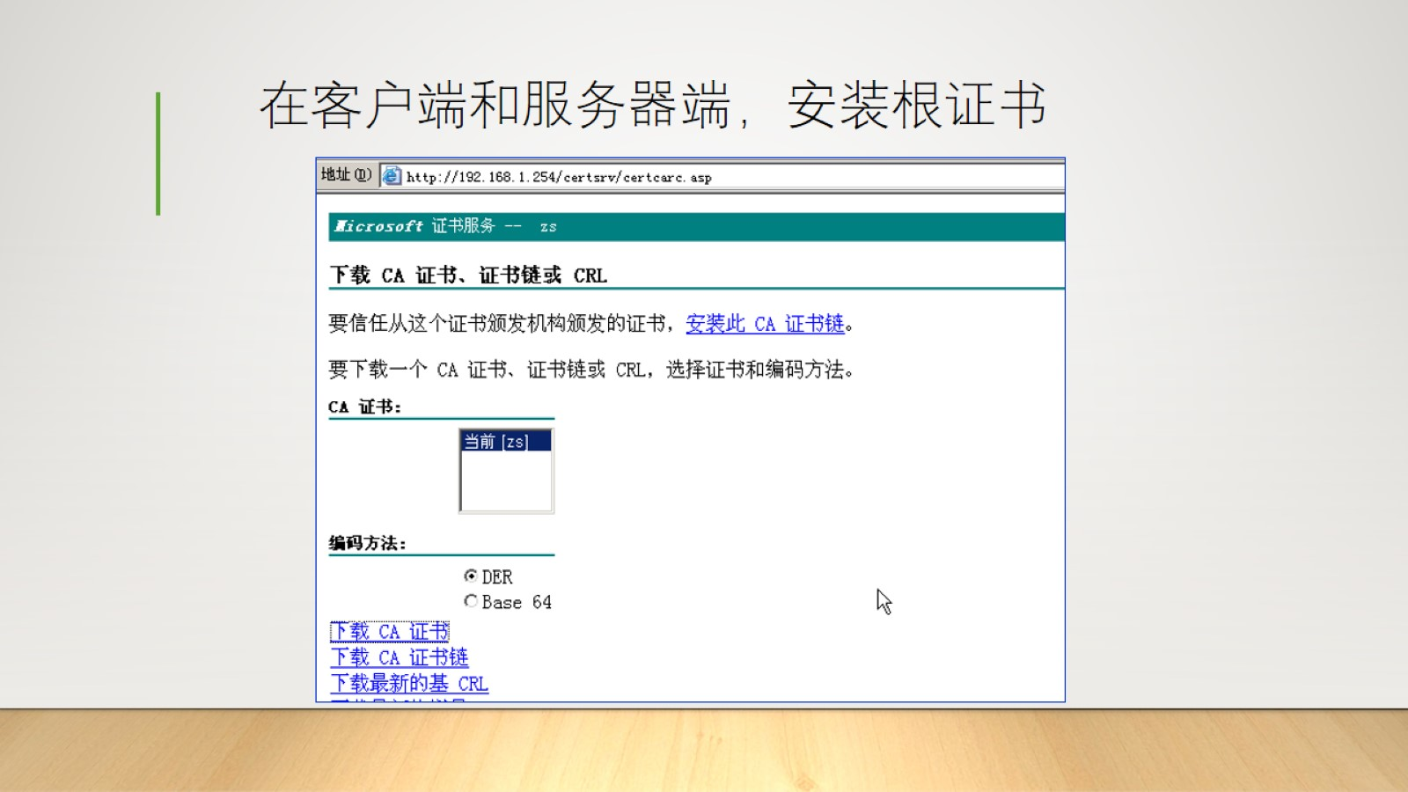
在客户端和服务器端，安装根证书

Slide 43
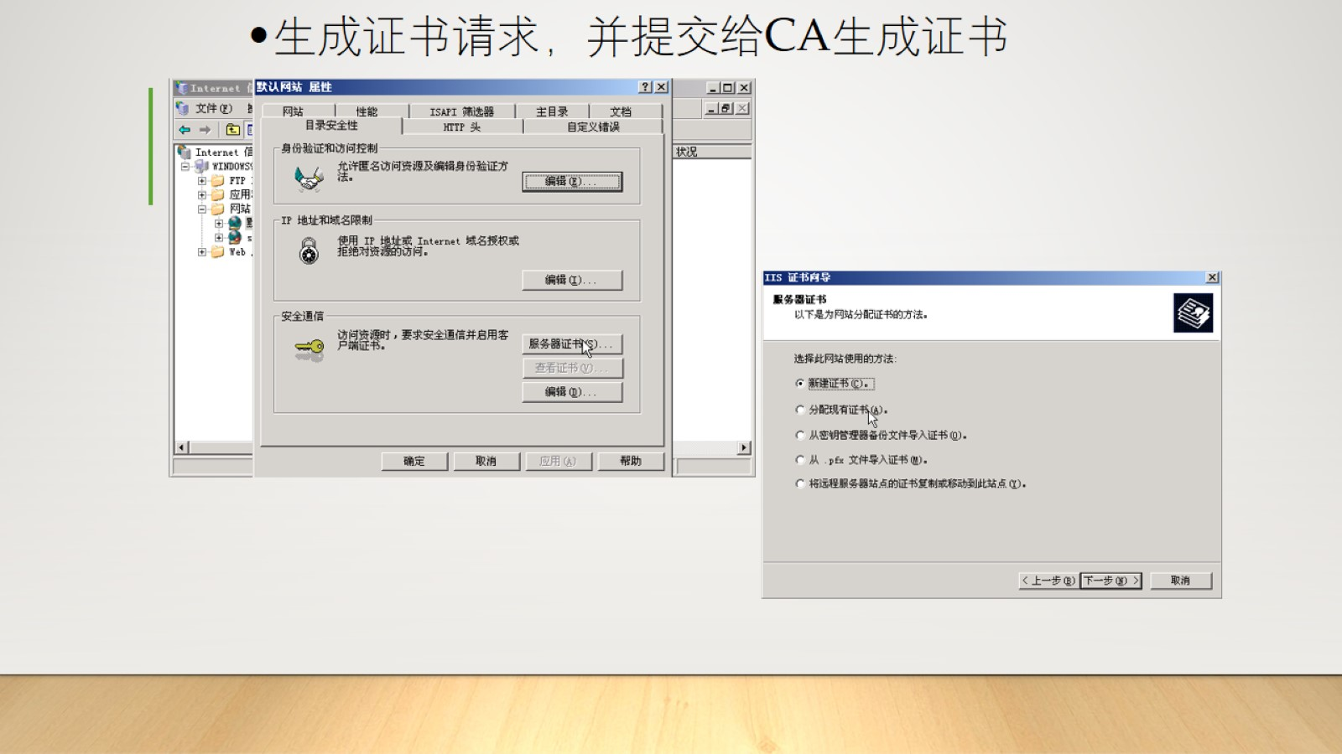
生成证书请求，并提交给CA生成证书

Slide 44
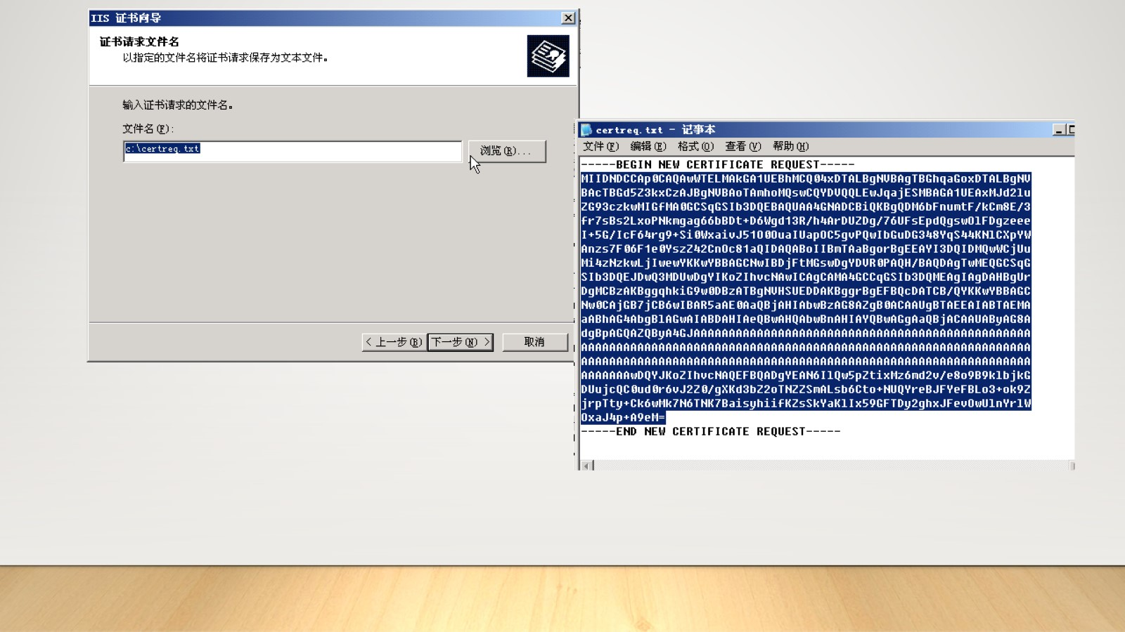

Slide 45
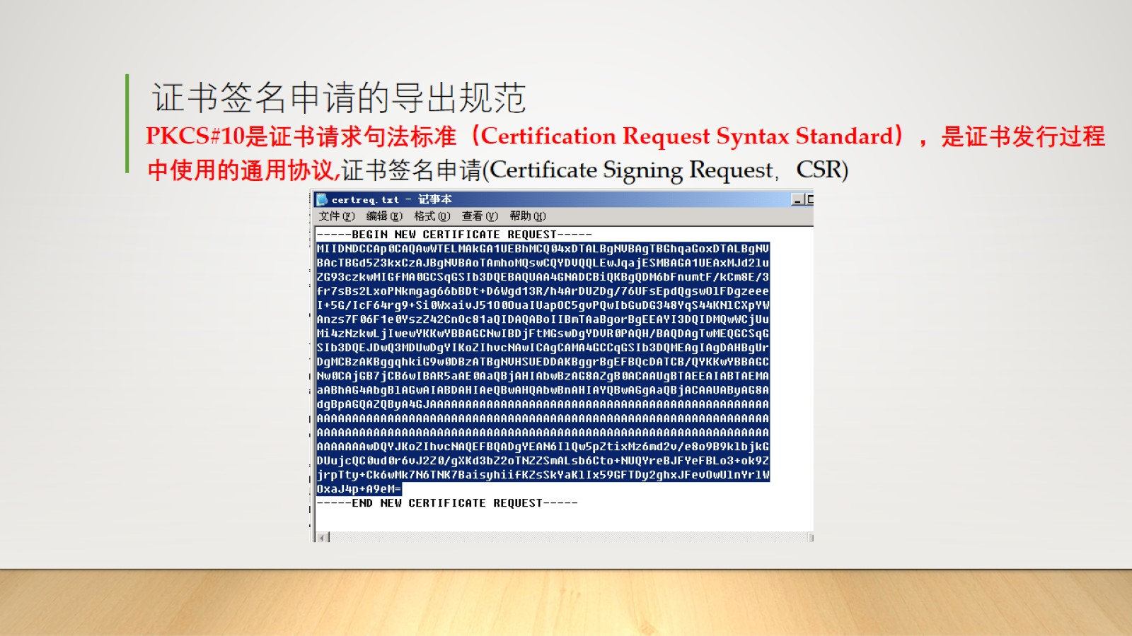
证书签名申请的导出规范

Slide 46
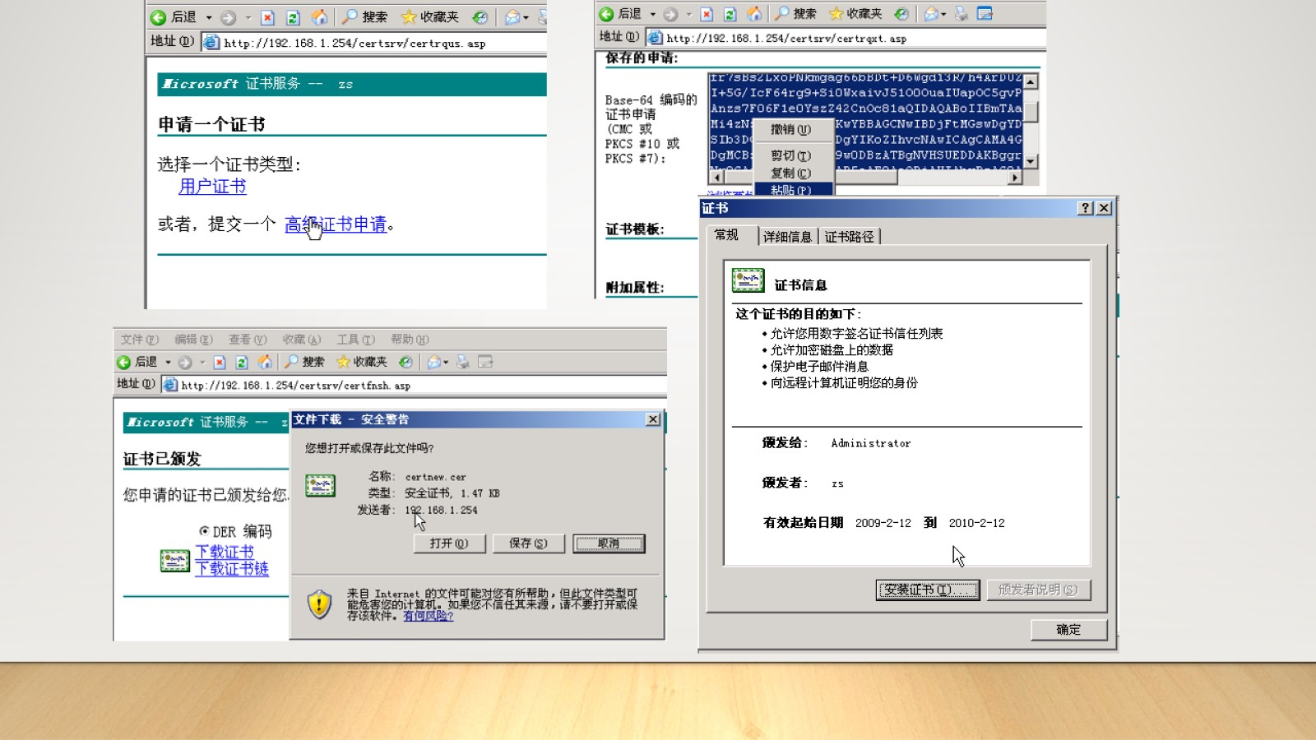

Slide 47
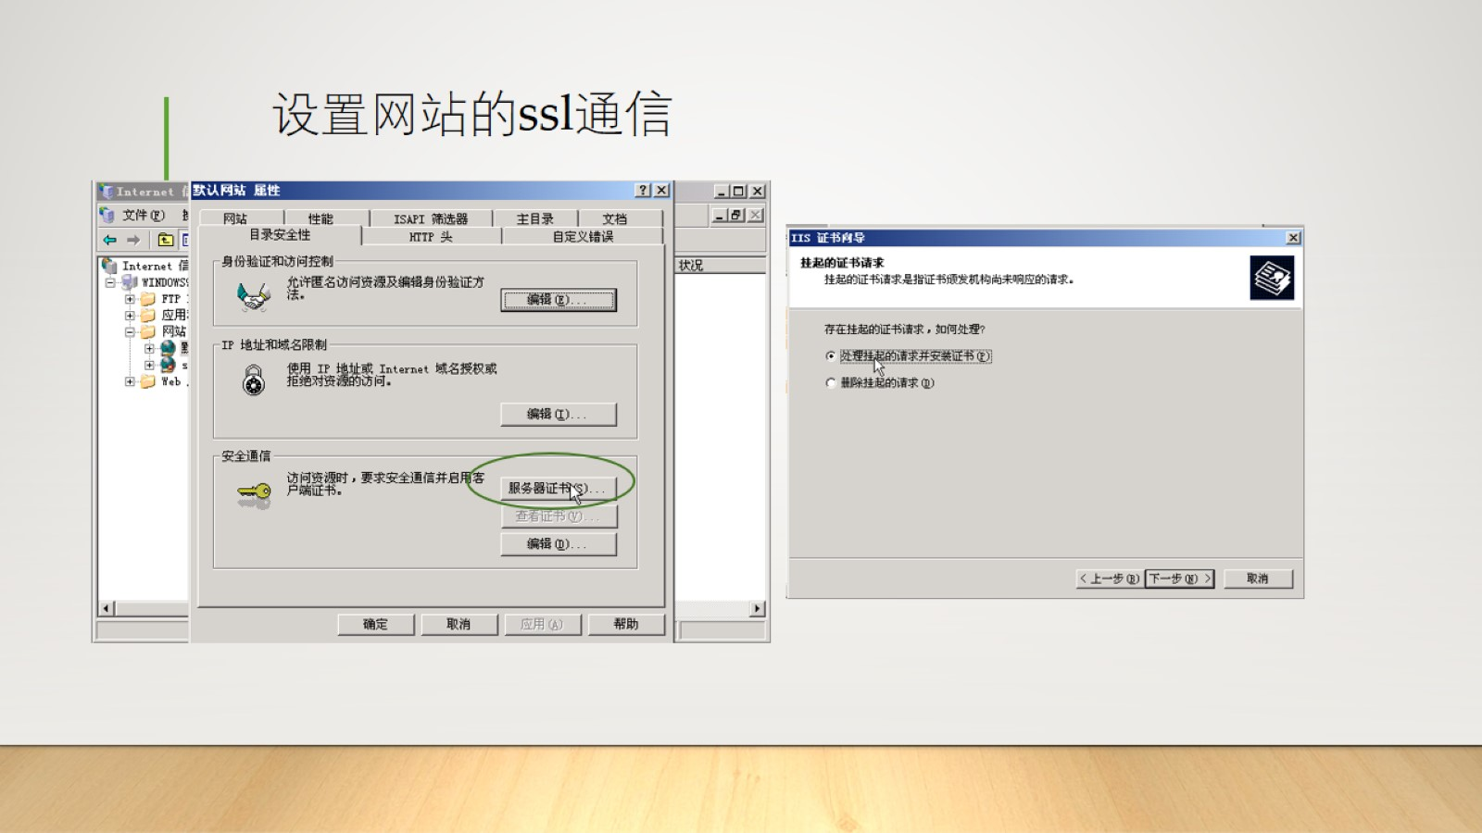
设置网站的ssl通信

Slide 48
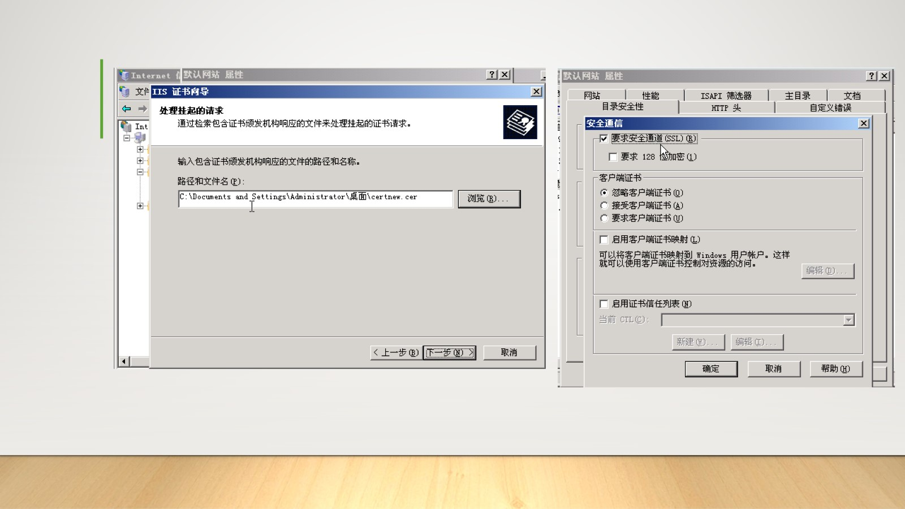

Slide 49
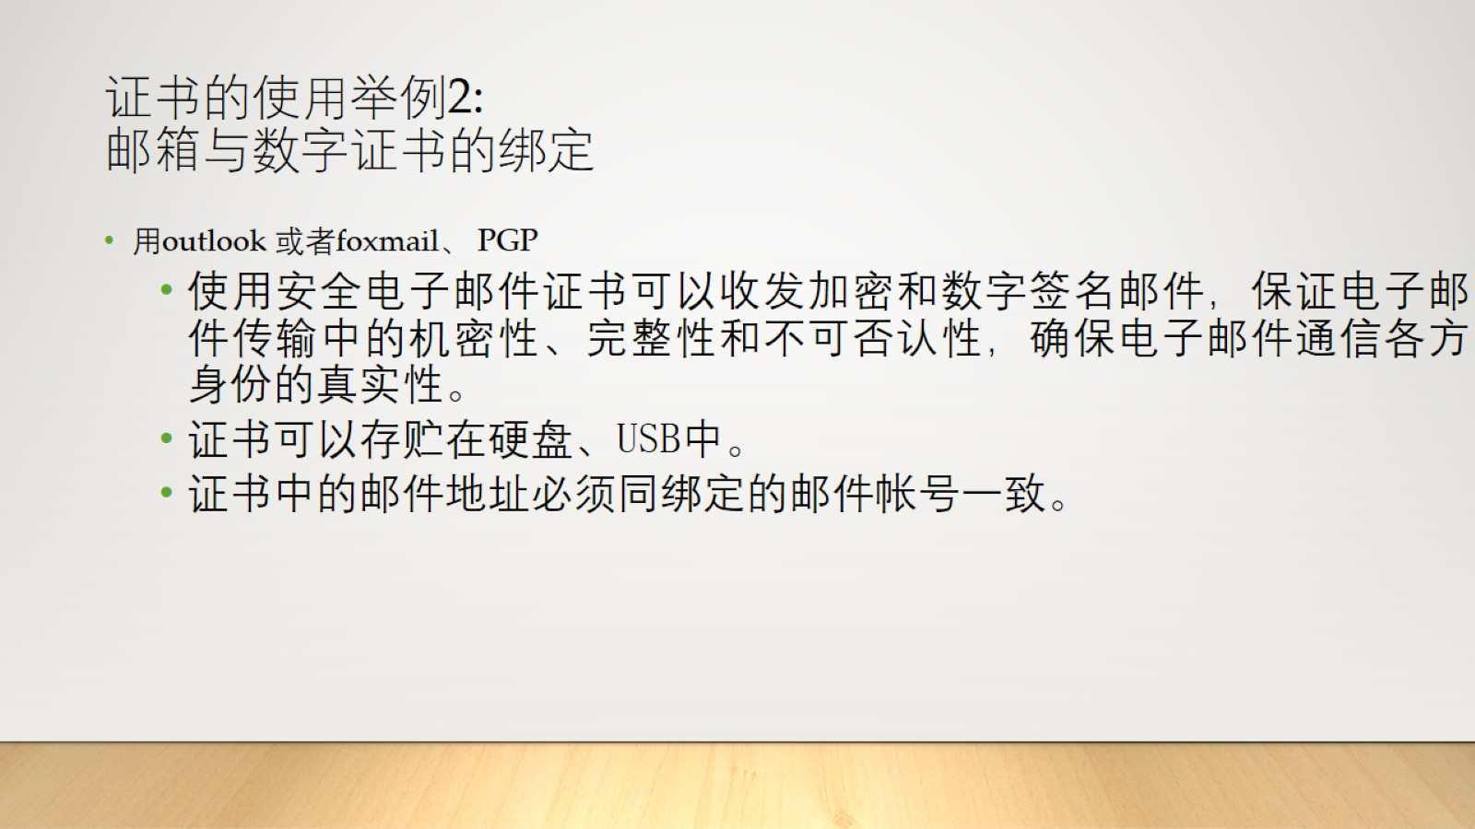
证书的使用举例2: 邮箱与数字证书的绑定

Slide 50
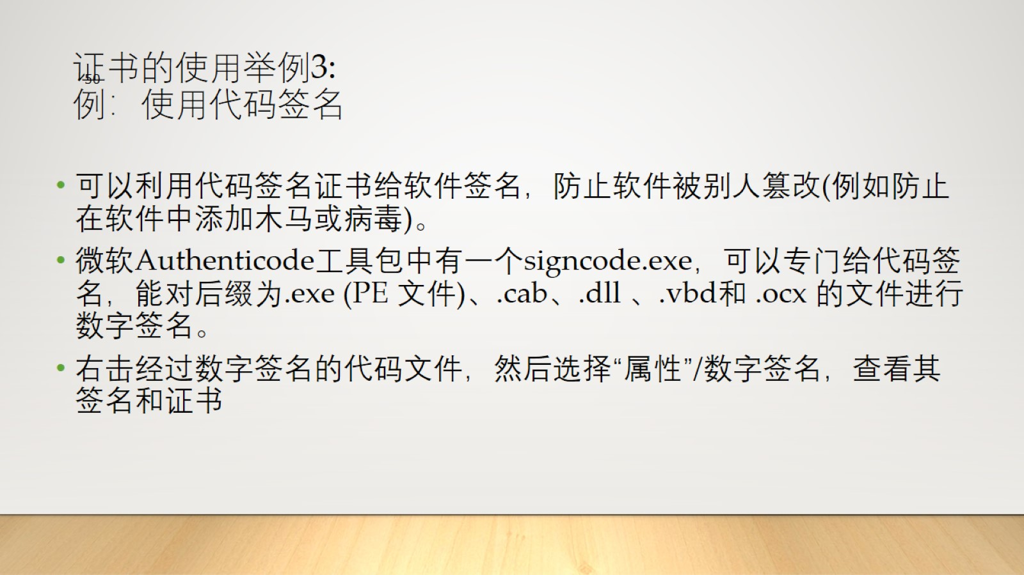
证书的使用举例3: 例：使用代码签名

